Slide 1
FONDO STRATEGICO TERRITORIALE COMUNITA’ DI PRIMIERO 16 marzo 2017 MESSA IN RETE DELLE AREE NATURALISTICHE: CALTENA - SAN GIOVANNI VAL NOANA - VEDERNE

Slide 2
PRIMIERO SAN MARTINO DI C.ZZA
MEZZANO
IMER
CALTENA
SAN GIOVANNI
VAL NOANA
VEDERNE

Slide 3
PRIMIERO SAN MARTINO DI C.ZZA
MEZZANO
IMER
CALTENA
SAN GIOVANNI
VAL NOANA
VEDERNE
PUNTI DI INTERESSE GIA’ INSERITI
NEL CIRCUITO TURISTICO

Slide 4
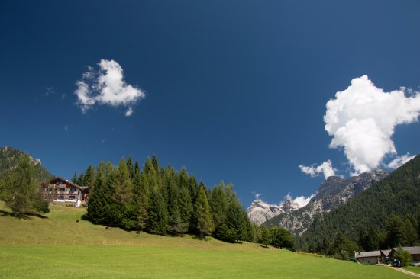
CALTENA
AREA NATURALISTICA DI CALTENA – GIASINOZZA
SAN GIOVANNI
VAL NOANA
VEDERNE

Slide 5
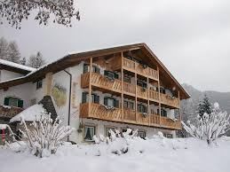
RIFUGIO CALTENA
CALTENA
SAN GIOVANNI
VAL NOANA
VEDERNE

Slide 6
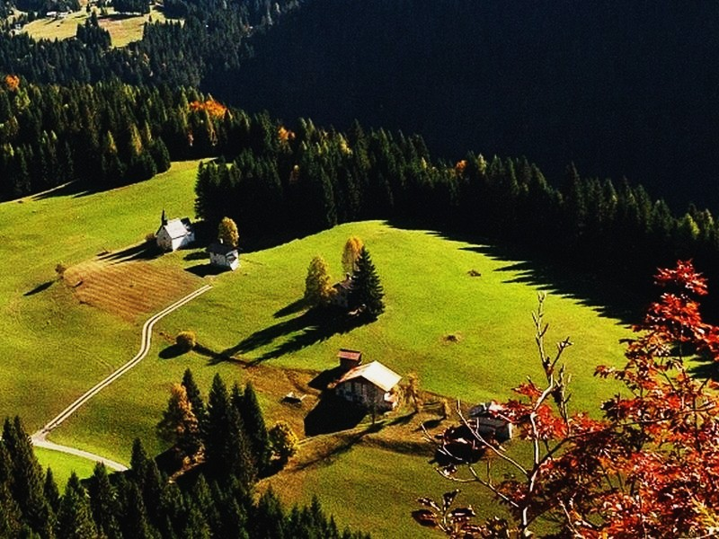
CALTENA
SAN GIOVANNI
AREA NATURALISTICA
DI SAN GIOVANNI
VAL NOANA
VEDERNE

Slide 7
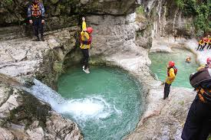
CALTENA
SAN GIOVANNI
ESPERIENZE EMOZIONALI
NEI CANYONING
VAL NOANA
VEDERNE

Slide 8
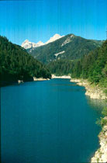
CALTENA
SAN GIOVANNI
LAGO VAL NOANA
VAL NOANA
VEDERNE

Slide 9
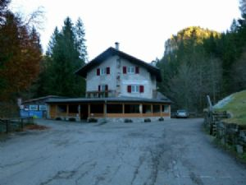
CALTENA
SAN GIOVANNI
RIFUGIO FONTEGHI
VAL NOANA
VEDERNE

Slide 10
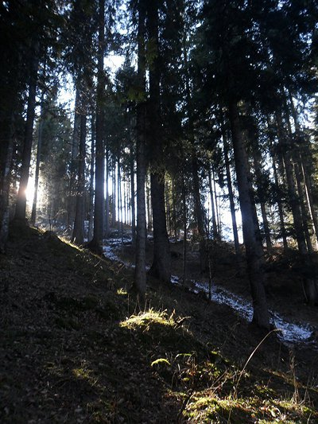
CALTENA
SAN GIOVANNI
AREE PROTETTE
NATURA 2000
SENTIERO DEGLI
ABETI GIGANTI
VAL NOANA
VEDERNE

Slide 11
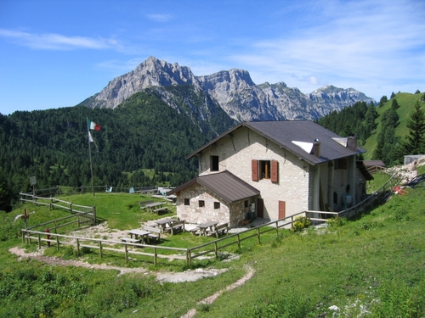
ACCESSO ALL’ALTA VIA N°2
DAL RIFUGIO BOZ
CALTENA
SAN GIOVANNI
VAL NOANA
ALTA VIA N° 2
VEDERNE

Slide 12
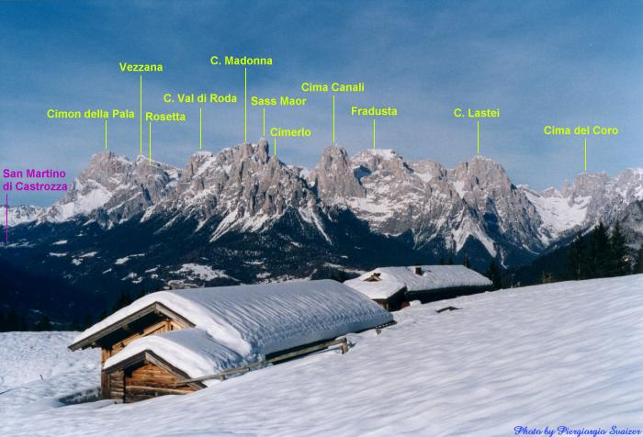
CALTENA
SAN GIOVANNI
VAL NOANA
MALGA VAL DE STUA
ALTA VIA N° 2
ACCESSO ALL’ALTA VIA N° 2
DAL SENTIERO DEL VALON

Slide 13
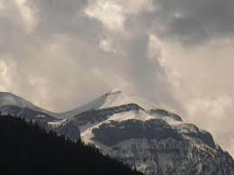
SAN GIOVANNI
VAL NOANA
VEDERNE
ALTA VIA N° 2
ACCESSO ALL’ALTA VIA N° 2
DAL MONTE PAVION

Slide 14
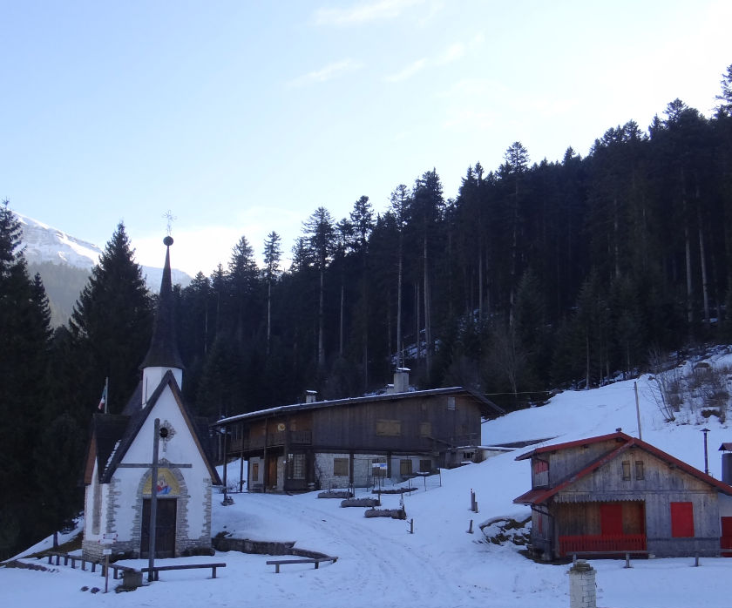
SAN GIOVANNI
VAL NOANA
RIFUGIO VEDERNA
VEDERNE

Slide 15
SAN GIOVANNI
PERCORSI A TEMA
DELLA GRANDE GUERRA
STOLI DI MOROSNA
VAL NOANA
VEDERNE

Slide 16
PRIMIERO SAN MARTINO DI C.ZZA
MEZZANO
CALTENA
IMER
SAN GIOVANNI
VAL NOANA
VEDERNE
PERCORSO MOUNTANBYKE
TOUR 261
DI RIFUGIO IN RIFUGIO

Slide 17
PRIMIERO SAN MARTINO DI C.ZZA
MEZZANO
IMER
CALTENA
SAN GIOVANNI
VAL NOANA
VEDERNE
PUNTI DI INTERESSE DA
POTENZIARE E SVILUPPARE

Slide 18
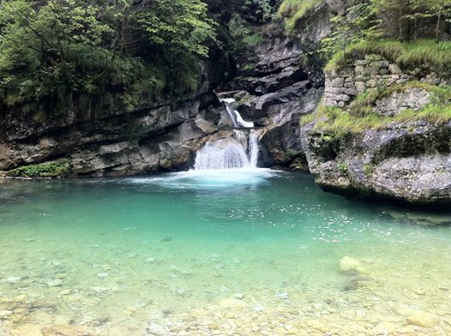
SAN GIOVANNI
NUOVI
PUNTI PANORAMICI
SU FORRE
NEL TORRENTE NOANA
VAL NANA
VEDERNE

Slide 19
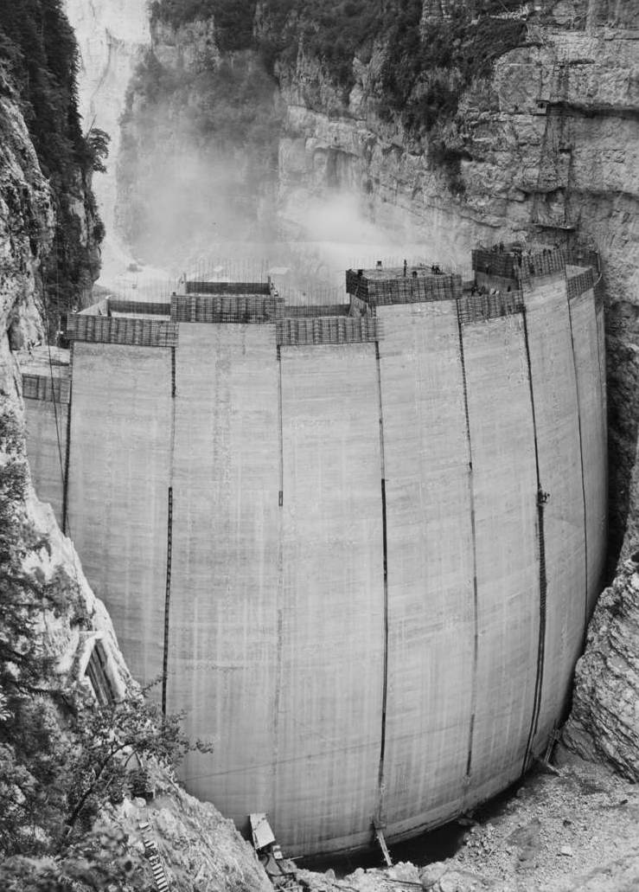
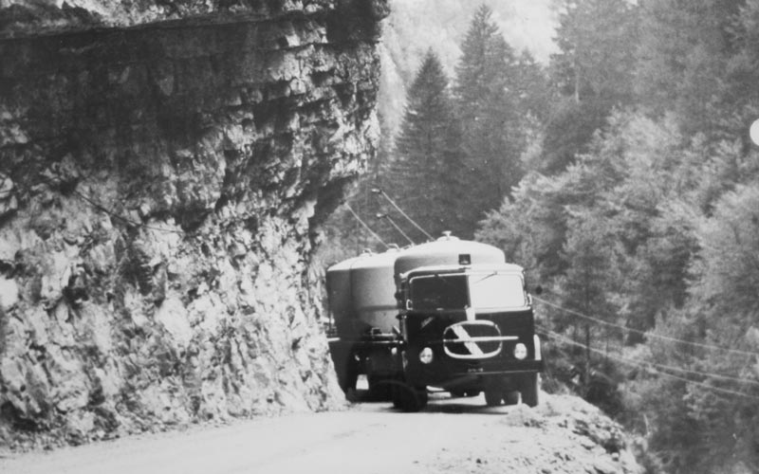
SAN GIOVANNI
NUOVI
PERCORSI DI
ARCHEOLOGIA
INDUSTRIALE
IMPIANTI IDROELETTRICI
VAL NANA
VEDERNE

Slide 20
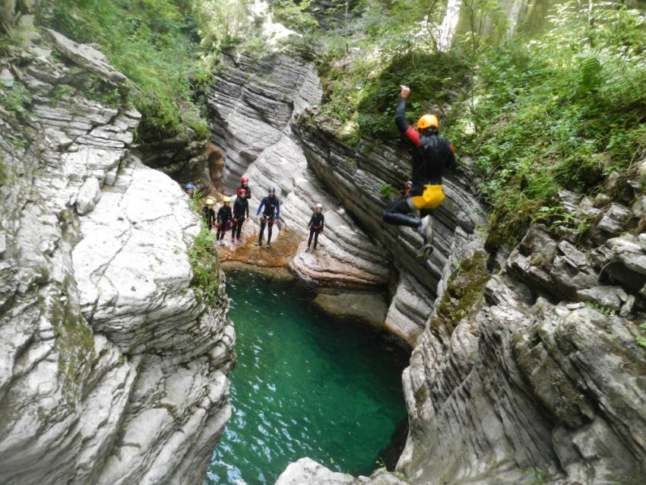
RIFUGIO CALTENA
NUOVO
SENTIERO PANORAMICO
E PUNTI DI OSSERVAZIONE
SU CANYONING
LAGO NOANA
RIFUGIO FONTEGHI
CANYONING

Slide 21
PRIMIERO SAN MARTINO DI C.ZZA
MEZZANO
CALTENA
IMER
SAN GIOVANNI
PROGETTO TRACCE
VAL NOANA
VEDERNE

Slide 22
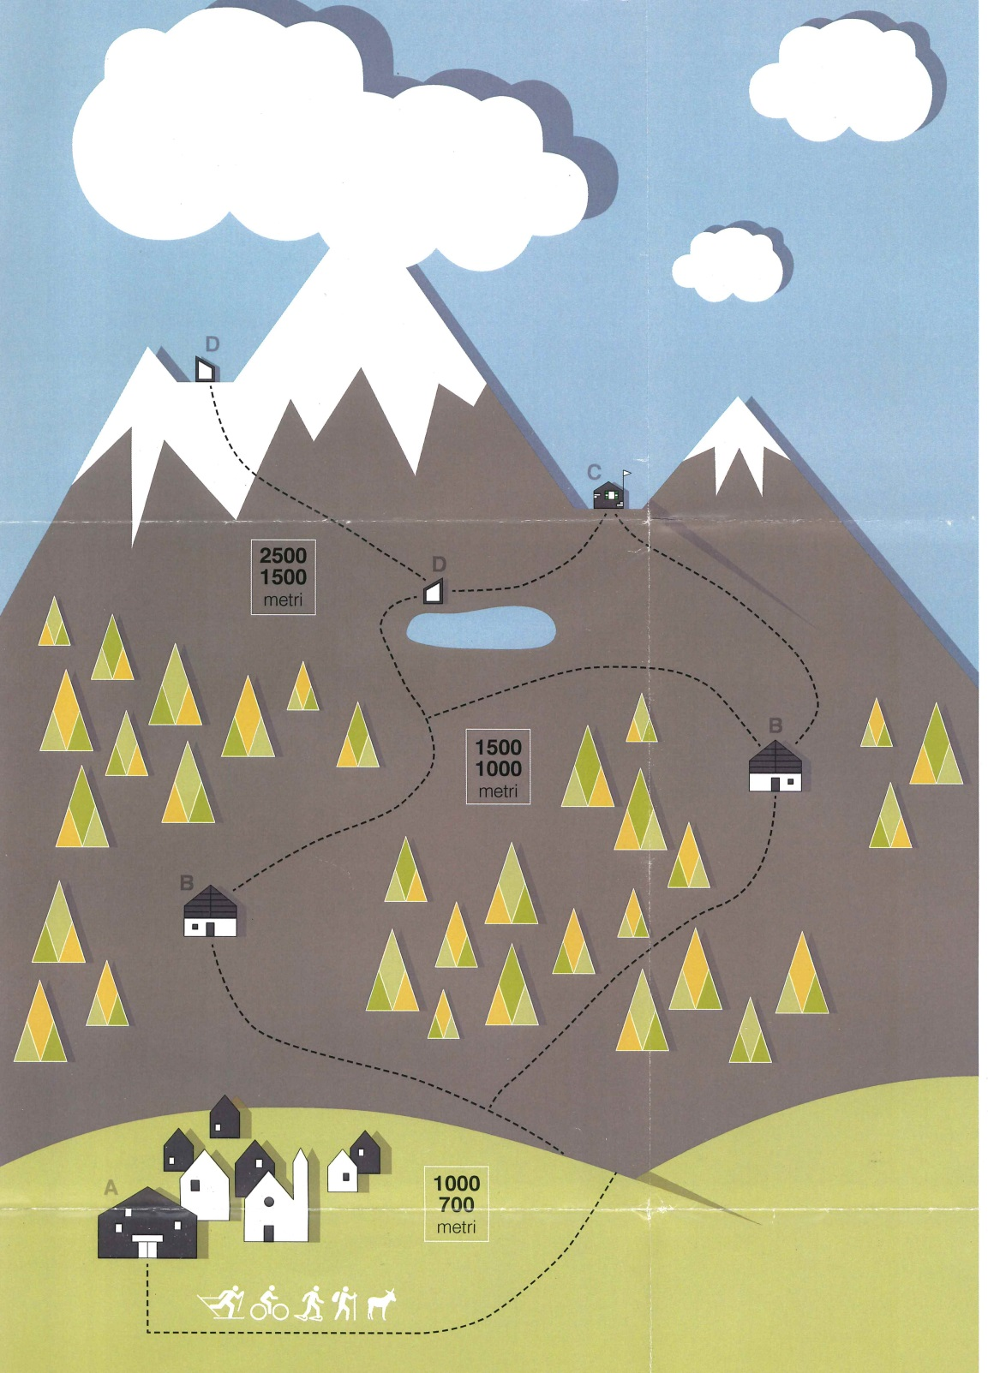
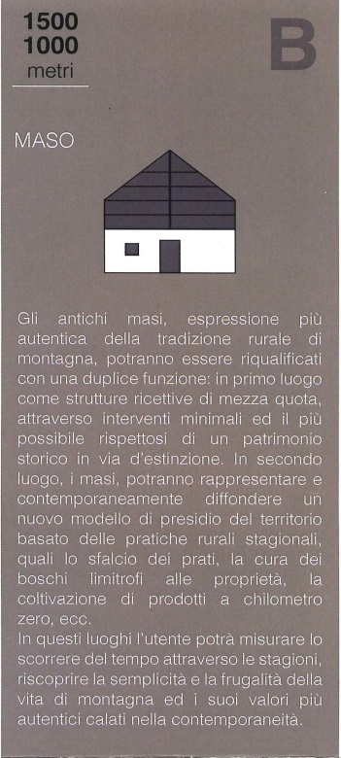
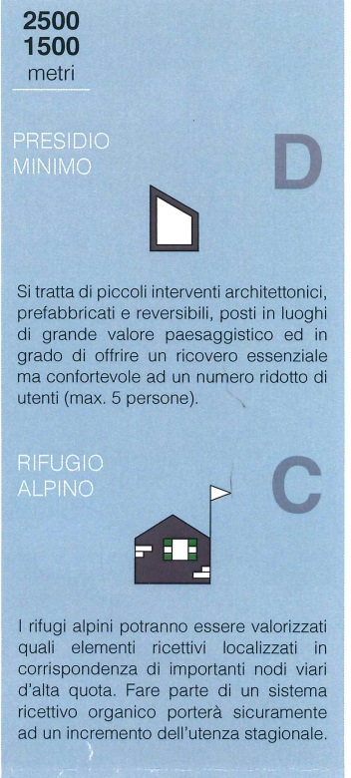
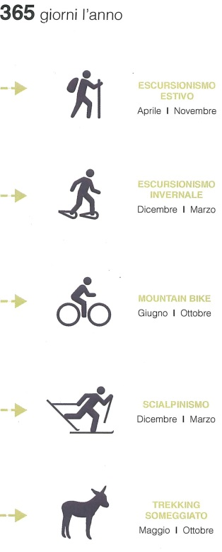
PROGETTO «TRACCE»
UN GRANDE ORGANISMO
RICETTIVO DIFFUSO

Slide 23
VERSANTE
SAN GIOVANNI
E CALTENA
PUNTO CRITICO
PASSAGGIO
VAL DE RIVA
PREVISIONE
NUOVO
PONTE TIBETANO
CRITICITA’
VERSANTE
VAL NOANA
E VEDERNE

Slide 24
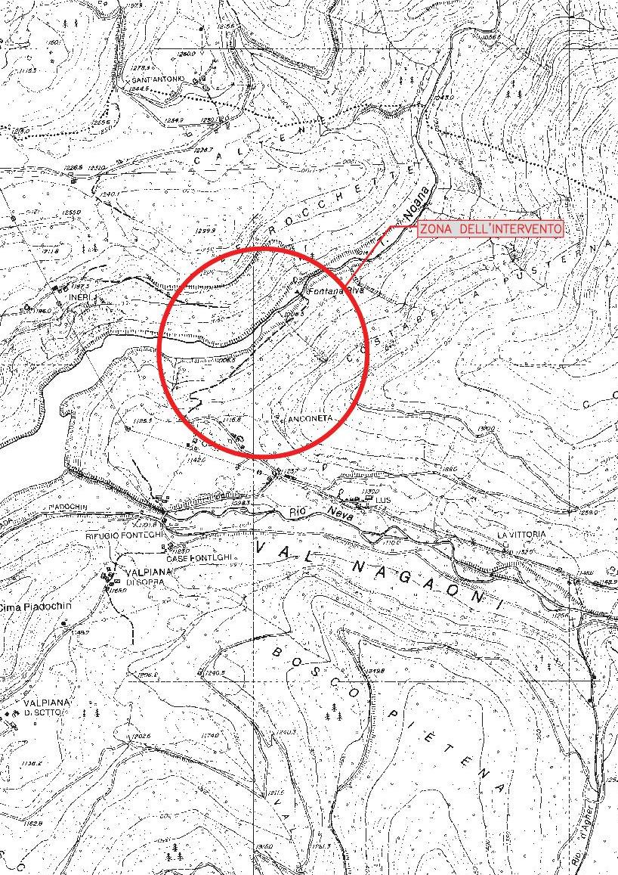
PROGETTO:
NUOVO PONTE TIBETANO
SUL RIO GIASINOZZA
NELLA VAL DE RIVA

Slide 25
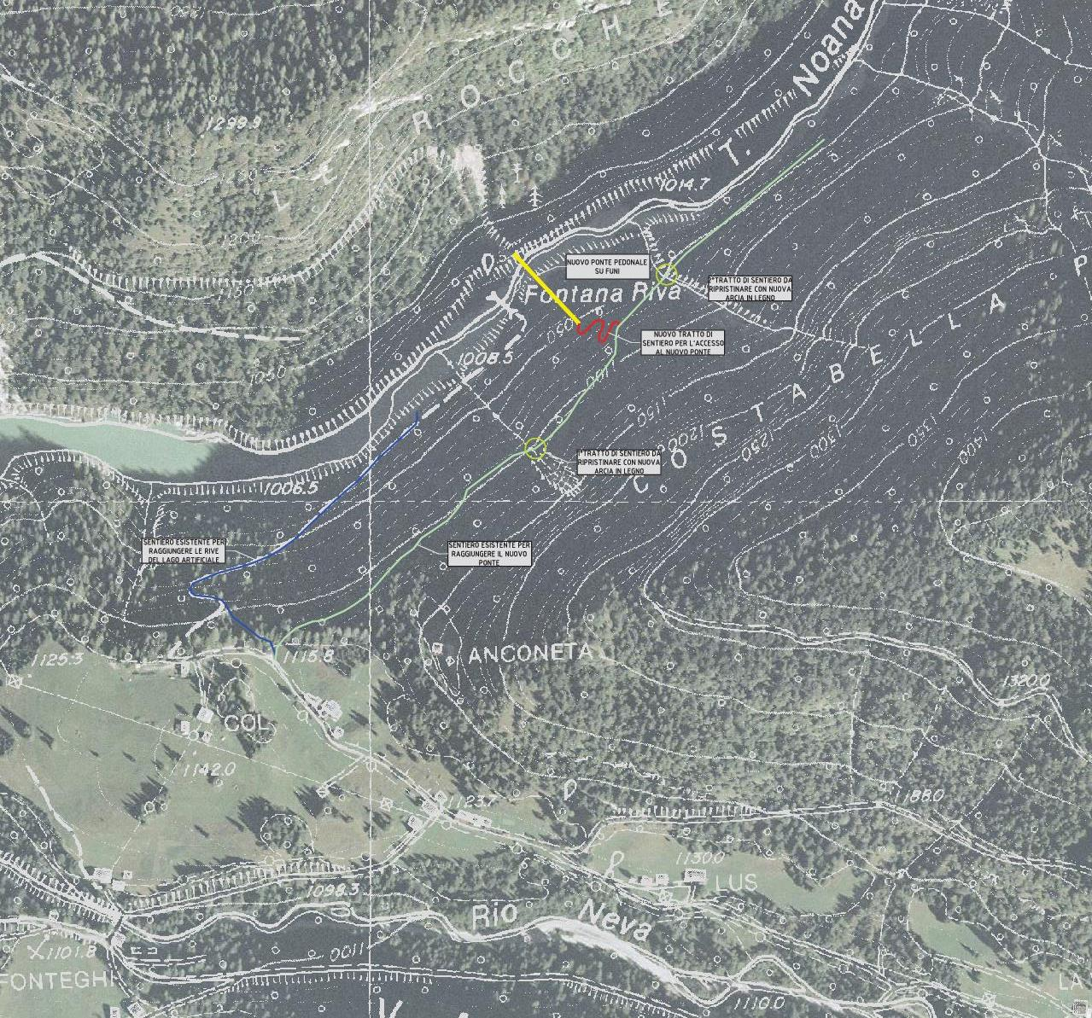

Slide 26
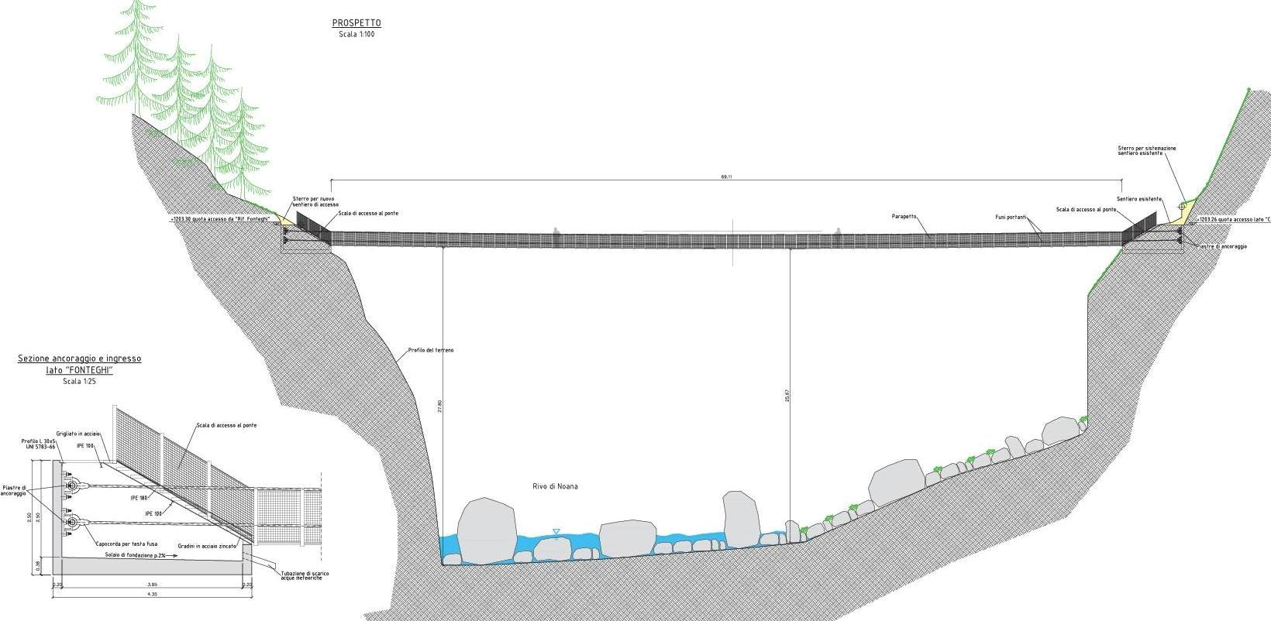
LUNGHEZZA PONTE = circa 70 ml
H=28 ml

Slide 27
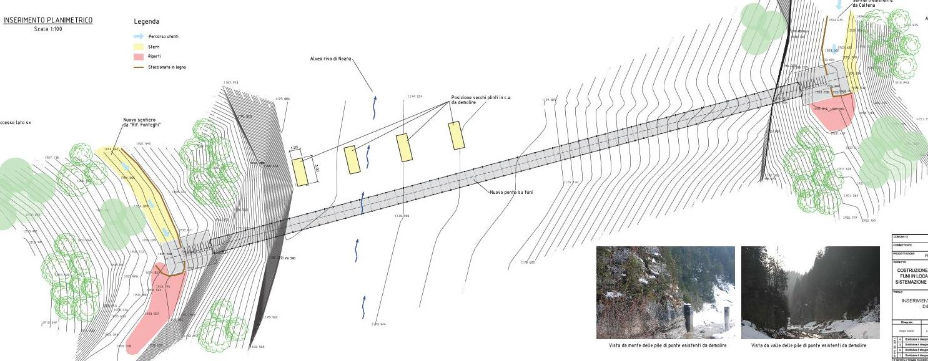
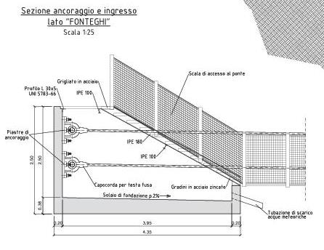
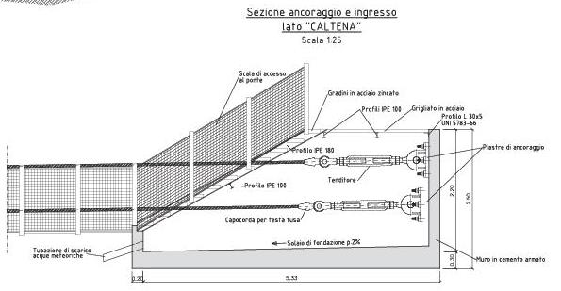

Slide 28
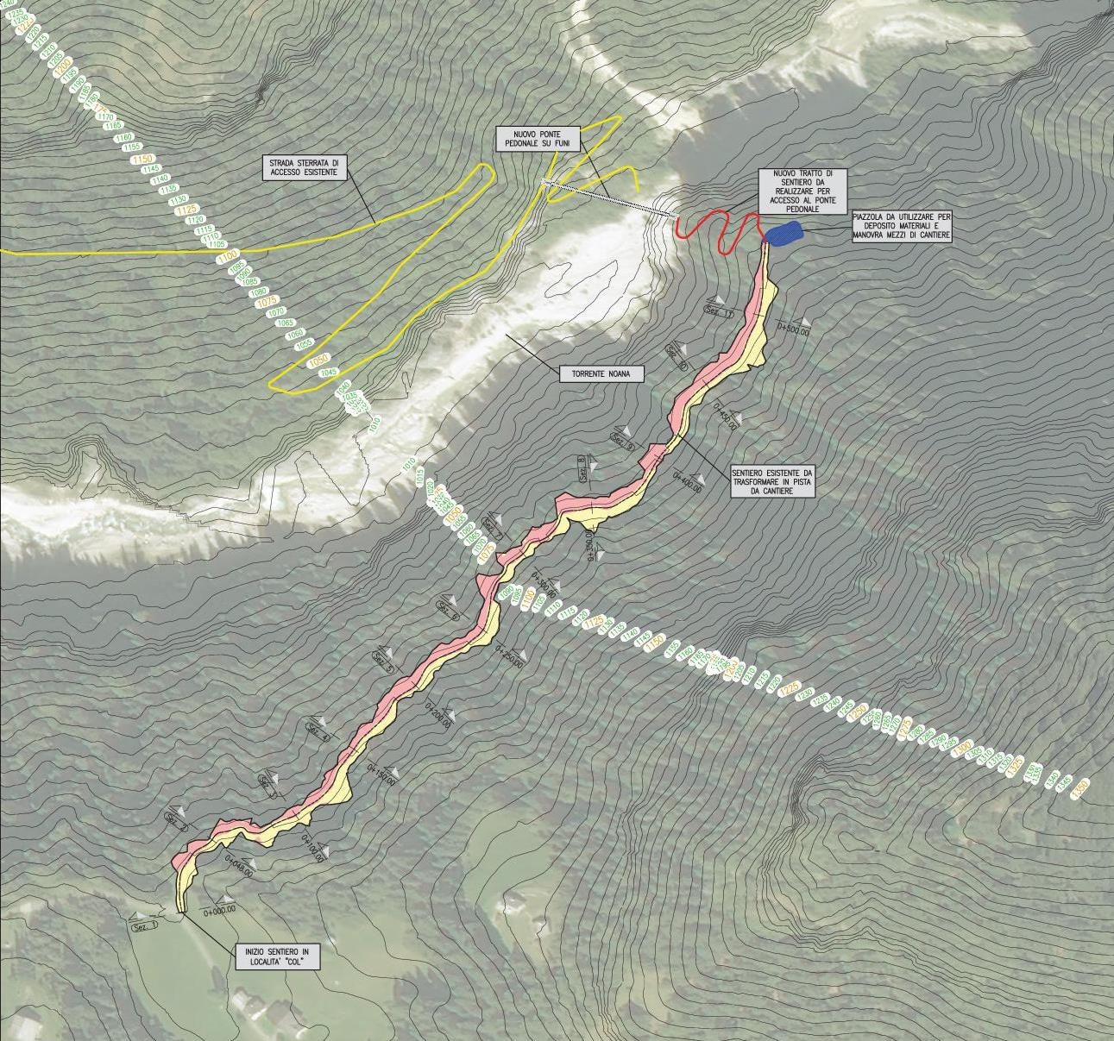
ALLARGAMENTO SENTIERO DI ACCESSO LATO FONTEGHI

Slide 29
QUADRO ECONOMICO (PROGETTO DEFINITIVO 2008)
IMPORTO LAVORI = 282.317,72 €
ONERI PER LA SICUREZZA = 15.000,00 €
IMPREVISTI (10%) = 28.231,77 €
IVA (22%) = 71.620,89 €
SPESE TECNICHE = 28.231,77 €
TOTALE = 425.402,15 €

Slide 30
STATO DELL’ARTE
PROGETTO DEFINITIVO APPROVATO
AUTORIZZAZIONI ORGANISMI AUTORIZZATIVI:
AUTORIZZAZIONE PAESAGGISTICA
FORESTALE
BACINI MONTANI
CONFORMITA’ URBANISTICA
ASSENSO PROPRIETARI INTERESSATI:
COMUNE DI MEZZANO
BACINI MONTANI
HYDRODOLOMITI ENEL

Slide 31
GRAZIE PER L’ATTENZIONE

